Slide 1
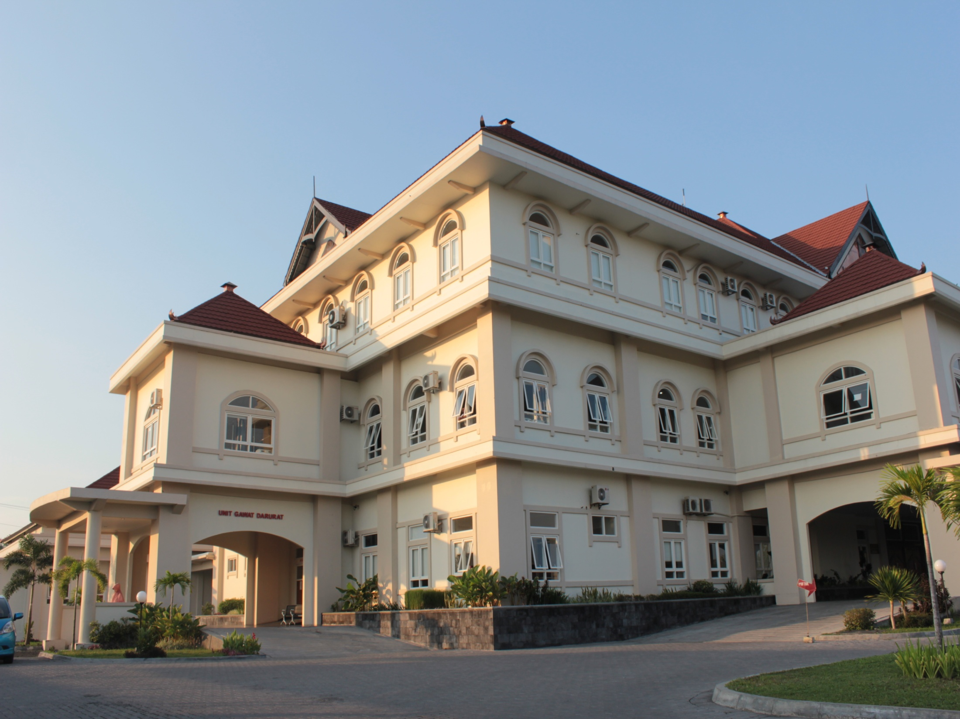
PELAKSANAAN PEMBELAJARAN ILMU KESEHATAN MASYARAKAT & TAHAP PROFESI DOKTER DI RSUD KOTA SURAKARTA

Slide 2
VISI
MENJADI
RUMAH SAKIT KEBANGGAAN
KOTA SURAKARTA DENGAN PELAYANAN YANG BERMUTU.

Slide 3
MISI
MENINGKATKAN MOTIVASI DAN KINERJA SDM
Aktivasi apel pagi dan siang.
Penerapan sistem remunerasi
Membangun kembali sikap gotong royong
MENINGKATKAN SARANA DAN PRASARANA
Pengadaan sarana dan prasarana pelayanan medis
Pengadaan sarana dan prasarana penunjang medis
Pengaturan tata ruang pelayanan dan tata ruang lain
MENINGKATKAN MANAJEMEN RUMAH SAKIT
Penetapan visi dan misi
Penyelenggaraan rapat koordinasi dan evaluasi setiap program dan kegiatan
Penataaan kerjasama antar institusi kesehatan
Penataan sistem arsip pada semua bagian secara bertahap
MENINGKATKAN MUTU PELAYANAN
Meningkatkan keramah tamahan
Meningkatkan keterbukaan kepada klien
Meningkatkan profeionalisme pelayanan

Slide 4
SUMBER DAYA MANUSIA
NO | SDM / JENIS KETENAGAAN | JUMLAH
1 | DOKTER UMUM | 9
2 | DOKTER SPESIALIS
 | PENYAKIT DALAM | 3
 | ANAK | 1
 | KULIT KELAMIN | 1
 | MATA | 1
3 | DOKTER GIGI | 3
4 | BIDAN | 16
5 | PERAWAT | 22
6 | APOTEKER | 1
7 | FARMASI | 7
8 | ANALIS LAB | 5
9 | REKAM MEDIS | 2
10 | SANITARIAN | 2
11 | PELAKSANA GIZI | 1
12 | STRUKTURAL DAN ADMINISTRASI | 22
 | TOTAL JUMLAH PNS | 96
13 | PEGAWAI NON PNS | 120
14 | DOKTER SPESIALIS MITRA | 11
 | JUMLAH TOTAL PEGAWAI | 227

Slide 5
Jenis Pelayanan Medis dan Penunjang Medis RSUD
Pelayanan Gawat Darurat
Pelayanan Rawat Jalan
Pelayanan Rawat Inap
Pelayanan Bedah
Pelayanan Persalinan dan Perinatologi
Pelayanan Intensif
Pelayanan Radiologi
Pelayanan Laboratorium Patologi Klinik
Pelayanan Rehabilitasi Medik
Pelayanan Farmasi
Pelayanan Gizi
Pelayanan Transfusi Darah
Pelayanan Pasien Gakin
Pelayanan Rekam Medik
Pengelolaan Limbah
Pelayanan Administrasi Manajemen
Pelayanan Ambulance
Pelayanan Pemulasaraan Jenazah
Pelayanan Laundry
Pelayanan Pemeliharaan Sarana Rumah Sakit
Pencegahan dan Pengendalian Infeksi
Pelayanan Keamanan

Slide 6
Jenis Pelayanan Rawat Jalan
Poliklinik Umum
Poliklinik Penyakit Dalam
Poliklinik Gizi
Poliklinik Bedah
Poliklinik Obsgyn
Poliklinik Anak dan Tumbuh Kembang
Poliklinik Kulit Kelamin
Poliklinik Mata
Poliklinik Gigi dan Spesialis Gigi
Poliklinik THT
Poliklinik Saraf
Klinik VCT dan CST

Slide 7
Pelayanan Rawat Inap
KELAS | JUMLAH BED | KET
VIP | 0 | -
KELAS 1 | 4 | ANAK DAN DEWASA
KELAS 2 | 22 | MATERNITY, ANAK DAN DEWASA
KELAS 3 | 90 | MATERNITY, ANAK DAN DEWASA
TOTAL | 116 | Baru diaktifkan 104 bed (diluar ICU 5+ HD 8)
KASUS | RANAP
ANAK | LANTAI 2
OBSGYN | LANTAI 2
PENYAKIT DALAM | LANTAI 3
BEDAH | LANTAI 3

Slide 8
JAMINAN KESEHATAN YANG BEKERJASAMA DGN RSUD KOTA SURAKARTA
JKN / BPJS :
PBI (Penerima Bantuan Iuran) : Jamkesmas.
Non PBI : Askes PNS, Jamsostek, Asabri.
PKMS (Pemeliharaan Kesehatan Masyarakat Surakarta)
Jamkesda Kab. Karanganyar.
Gold
Silver
BPJS Ketenagakerjaan

Slide 9
PROSES PEMBELAJARAN
PROSES BELAJAR
Narasumber : S1 dan D3 ( yang sesuai dengan bidangnya )
Hari 1 dan 2 : pemberian materi dan tanya jawab

Slide 10
Materi yang diberikan oleh narasumber yang terdiri dari Management Rumah Sakit, Sistem keuangan RS, Siaga Bencana, PPI, K3RS, Sistem Rujukan

Slide 11
Hari 3
Didampingi narasumber pemberi materi
Melihat proses sistem rujukan di ruangan pendaftaran,poli, ugd dan melihat sistem di cssd, ipal
Tanya jawab

Slide 12
Membuat tugas individu dan kelompok yang berisi teori, hasil pengamatan di RS dan evaluasi

Slide 13
HAMBATAN
SDM (Narasumber) berijazah S1 dan D3
Waktu yang terlalu pendek (3 hari)
PPI & K3RS (administrasi belum berjalan baik)

Slide 14
USULAN
Lokakarya cara mengajar yang baik
Waktu lebih diperpanjang

Slide 15
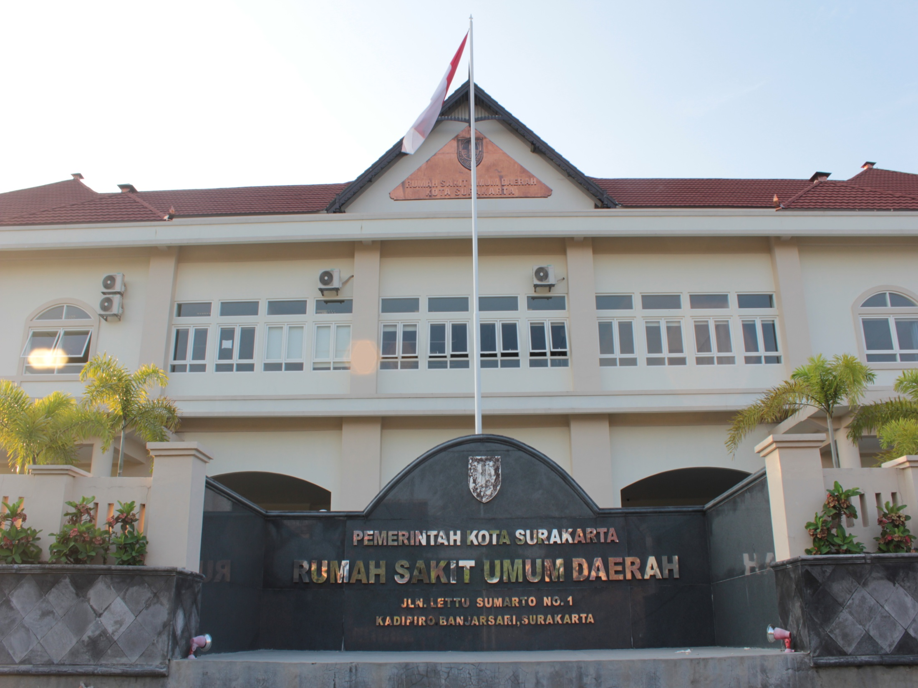
Terima Kasih

